Slide 1
Projet 5 Segmentez des clients d’un site de e-commerce

Slide 2
01
02
Plan de la Présentation
03
Présentation de la problématique et des jeux de données
EDA et Preprocessing
Pistes de modélisation et analyse des modèles
Modèle final et analyse de la stabilité
04

Slide 3
Présentation de la problématique
Objectifs
Segmenter les clients pour une campagne de communication
Comprendre les différents types d’utilisateurs
+
Donner une description actionnable
Proposer un contrat de maintenance grâce à une analyse de la stabilité des segments
Base de données Olist comportant des informations sur les commandes depuis Janvier 2017

Slide 4

Présentation de la problématique
Base de données Olist comportant des informations sur les commandes depuis Janvier 2017

Slide 5

Présentation de la problématique
Base de données Olist comportant des informations sur les commandes depuis Janvier 2017

Slide 6
Présentation de la problématique
Base de données Olist comportant des informations sur les commandes depuis Janvier 2017
Modes de paiements
Infos sur les produits
Notes et commentaires
Dates des commandes
Infos sur les commandes
Infos sur les clients

Slide 7
Présentation des jeux de données
Infos diverses (Clients, commandes…)
115220 lignes
37 colonnes
Produits commandés

Slide 8
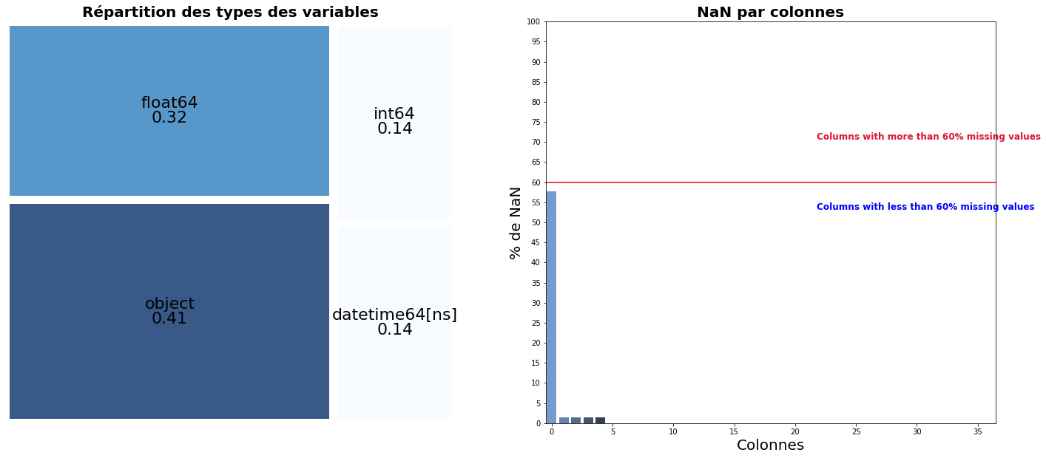
Présentation des jeux de données
Repérer les variables pertinentes qui me permettraient de bien séparer mes clients

Slide 9
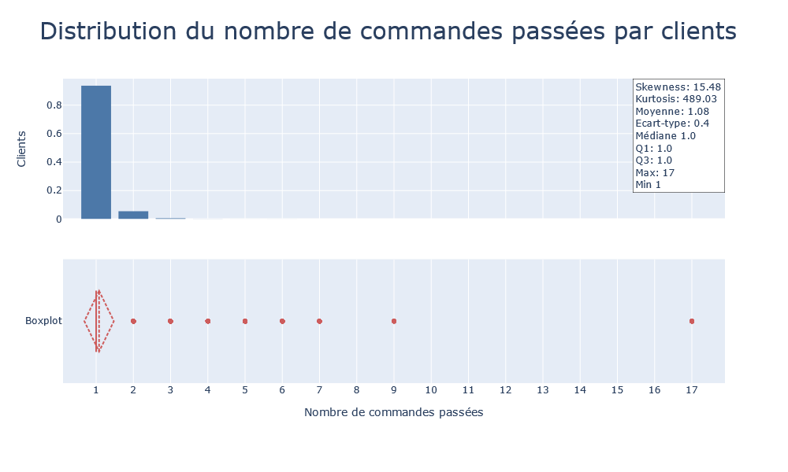
Analyse exploratoire

Slide 10
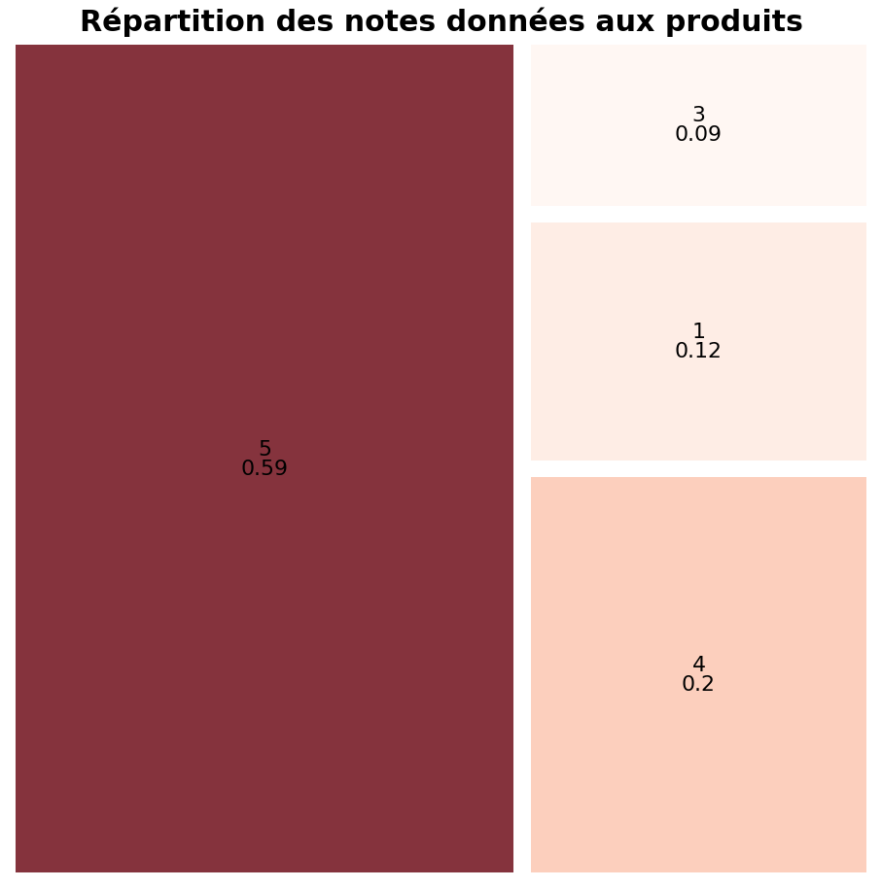
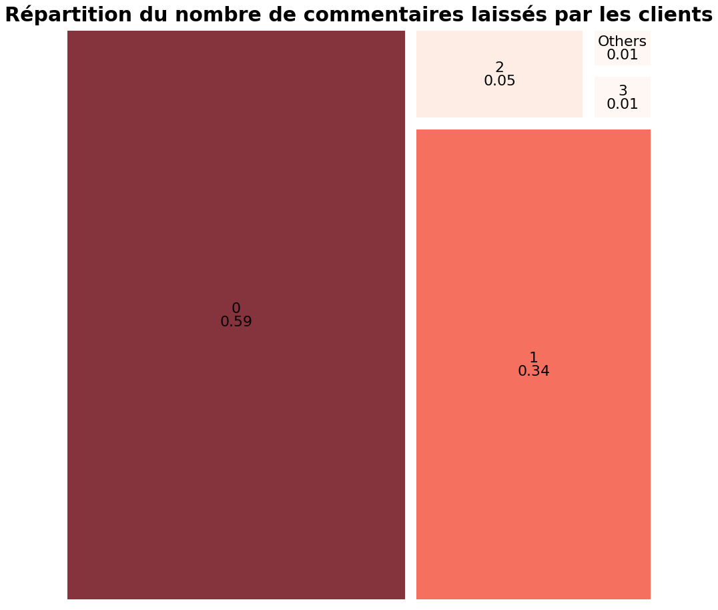
Analyse exploratoire

Slide 11
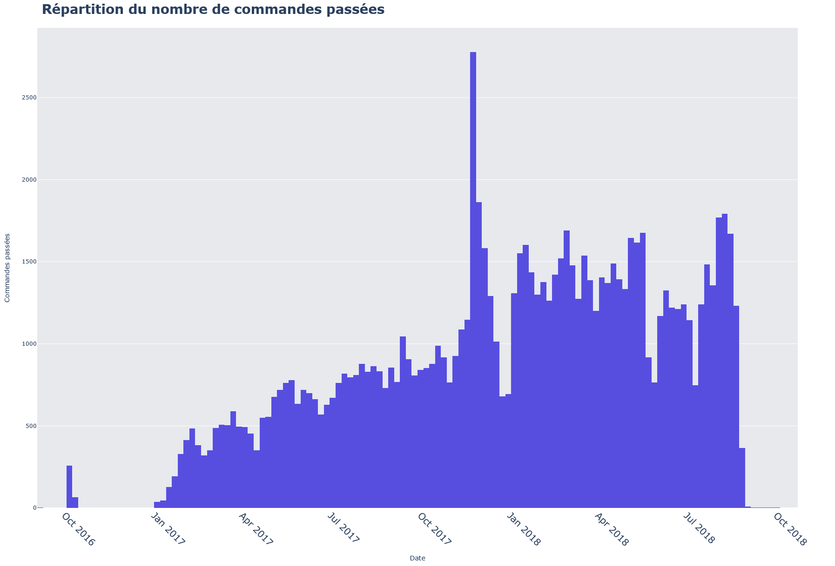
Analyse exploratoire

Slide 12
Analyse exploratoire

Slide 13
Nettoyage et Feature Engineering
Dataset originel
Restriction de la période d’étude
Suppression de valeurs non pertinentes
Suppression des NaNs
Dataset nettoyé
Fidélité
Nombre de commentaires
Moyenne des reviews
Nombre total de commandes passées
Géographique
- Etat du client
Achat
Nombre moyen de produits par commandes
Nombre moyen de versements
Prix moyen par commande
Mode de paiement
Date du dernier achat
Dataset nettoyé
Dataset KPIs

Slide 14
Nettoyage et Feature Engineering
Fidélité
Nombre de commentaires
Moyenne des reviews
Nombre total de commandes passées
Géographique
- Etat du client
Achat
Nombre moyen de produits par commandes
Nombre moyen de versements
Prix moyen par commande
Mode de paiement
Date du dernier achat
Dataset nettoyé
Dataset KPIs
KPIs
Clients

Slide 15
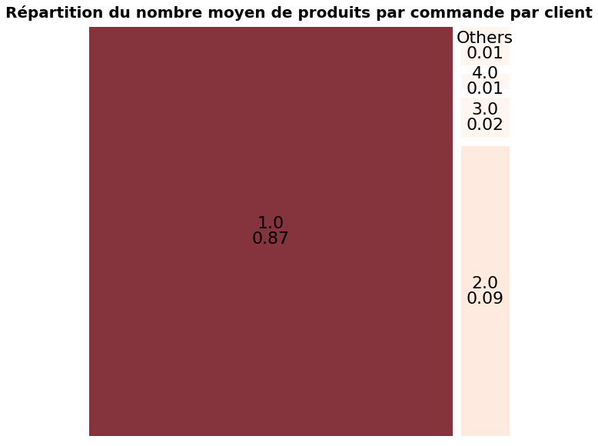
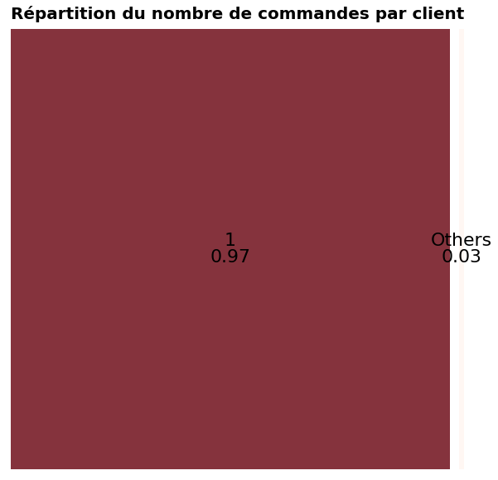
Analyse exploratoire
En moyenne: 1,19 produits/commande par client
En moyenne: 1,03 commandes par client

Slide 16
Pistes de modélisation
Quel modèle est le + adapté à ma problématique ?
01
02
Méthode analytique
RFM
Méthode automatique
KMeans

Slide 17



Méthode analytique: RFM
01
Récence
Date depuis dernier achat
Fréquence
Récurrence d’achat
Montant
Chiffre d’affaires généré
MIN
MAX
1
2
3
4

Slide 18






Personae
01
Champions – 0,2%
Potentiels champions – 0,7%
Nouveaux clients – 25%
Ont acheté le plus récemment et le plus souvent avec les plus gros montants.
Clients récents, avec une bonne fréquence d'achat et qui dépensent beaucoup
Clients ayant acheté récemment
A ne pas perdre – 13%
Seconde main – 25%
Dormants économes – 13%
Clients qui achetaient avec des montants importants mais qui n'ont pas acheté récemment
Clients avec des moyens montants qui ont acheté récemment
Clients qui achetaient peu fréquemment, avec de faibles montants et qui n'ont pas acheté depuis longtemps

Slide 19
Personae
01
Champions – 0,2%
Potentiels champions – 0,7%
Nouveaux clients – 25%
Ont acheté le plus récemment et le plus souvent avec les plus gros montants.
Clients récents, avec une bonne fréquence d'achat et qui dépensent beaucoup
Clients ayant acheté récemment
A ne pas perdre – 13%
Seconde main – 25%
Dormants économes – 13%
Clients qui achetaient avec des montants importants mais qui n'ont pas acheté récemment
Clients avec des moyens montants qui ont acheté récemment
Clients qui achetaient peu fréquemment, avec de faibles montants et qui n'ont pas acheté depuis longtemps

Slide 20
Méthode analytique: RFM
01
Segment client | Nombre de clients | Nombre de clients (%) | Chiffre d’affaires | Chiffre d’affaires (%) | Description | Action conseillée
Champions | 202 | 0.217293 | 6.82e+04 | 0.44 | Ont acheté le plus récemment et le plus souvent avec les plus gros montants. | Tout faire pour les conserver. Les récompenser pour leur engagement.
Potentiels champions | 663 | 0.713195 | 1.29e+05 | 0.83 | Clients récents, avec une bonne fréquence d'achat et qui dépensent beaucoup | Proposez des programmes de fidélité, recommander des produits similaires et les pousser vers la catégorie Champions
Nouveaux clients | 22832 | 24.560573 | 3.88e+06 | 24.84 | Clients ayant acheté récemment | Commencez à construire une relation avec ces clients en leur apportant un SAV compétent et des offres spéciales pertinentes pour augmenter leurs visites.
A ne pas perdre | 11656 | 12.538457 | 3.29e+06 | 21.06 | Clients qui achetaient avec des montants importants mais qui n'ont pas acheté récemment | Envoyez des campagnes personnelles agressives, des promotions pertinentes, des enquêtes pour savoir ce qui ne va pas.
Seconde main | 23023 | 24.766033 | 3.77e+06 | 24.14 | Clients avec des moyens montants qui n'ont acheté récemment | Envoyez des campagnes personnelles et des promotions pertinentes
Dormants économes | 11628 | 12.508337 | 7.43e+05 | 4.76 | Clients qui achetaient peu fréquemment, avec de faibles montants et qui n'ont pas acheté depuis longtemps | Ne pas perdre trop de temps et de ressources sur ces clients
Others | 22958 | 24.696112 | 3.74e+06 | 23.94 |  | Si trop important, ajuster la segmentation

Slide 21
Méthode analytique: RFM
01
Segment client | Nombre de clients | Nombre de clients (%) | Chiffre d’affaires | Chiffre d’affaires (%) | Description | Action conseillée
Champions | 202 | 0.217293 | 6.82e+04 | 0.44 | Ont acheté le plus récemment et le plus souvent avec les plus gros montants. | Tout faire pour les conserver. Les récompenser pour leur engagement.
Potentiels champions | 663 | 0.713195 | 1.29e+05 | 0.83 | Clients récents, avec une bonne fréquence d'achat et qui dépensent beaucoup | Proposez des programmes de fidélité, recommander des produits similaires et les pousser vers la catégorie Champions
Nouveaux clients | 22832 | 24.560573 | 3.88e+06 | 24.84 | Clients ayant acheté récemment | Commencez à construire une relation avec ces clients en leur apportant un SAV compétent et des offres spéciales pertinentes pour augmenter leurs visites.
A ne pas perdre | 11656 | 12.538457 | 3.29e+06 | 21.06 | Clients qui achetaient avec des montants importants mais qui n'ont pas acheté récemment | Envoyez des campagnes personnelles agressives, des promotions pertinentes, des enquêtes pour savoir ce qui ne va pas.
Seconde main | 23023 | 24.766033 | 3.77e+06 | 24.14 | Clients avec des moyens montants qui n'ont acheté récemment | Envoyez des campagnes personnelles et des promotions pertinentes
Dormants économes | 11628 | 12.508337 | 7.43e+05 | 4.76 | Clients qui achetaient peu fréquemment, avec de faibles montants et qui n'ont pas acheté depuis longtemps | Ne pas perdre trop de temps et de ressources sur ces clients
Others | 22958 | 24.696112 | 3.74e+06 | 23.94 |  | Si trop important, ajuster la segmentation

Slide 22
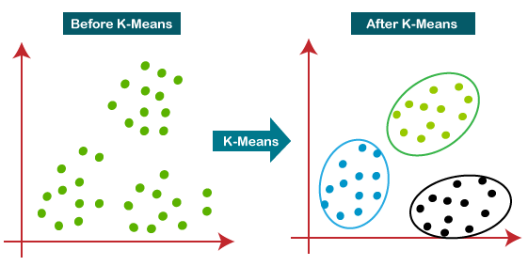
Méthode automatique: K-Means
02
Dataset KPIs
Suppression d’outliers
Suppression des variables qualitatives
Normalisation
Dataset nettoyé

Slide 23
Métriques utilisées
Comment mesurer la qualité de mes clusters ?
Comment connaitre le nombre de clusters idéal ?
Score Calinski-Harabasz
Score Davies-Bouldin
Score silhouette
Distortion
Différence entre la distance moyenne avec les points du même groupe que lui (cohésion) et la distance moyenne avec les points des autres groupes voisins (séparation)
Moyenne du rapport maximal entre la distance d'un point au centre de son groupe et la distance entre deux centres de groupes
Moyenne de la somme des distances au carré point-centroide.
Rapport entre la variance inter-groupes et la variance intra-groupe.
A maximiser
A maximiser
A minimiser
Trouver coude

Slide 24
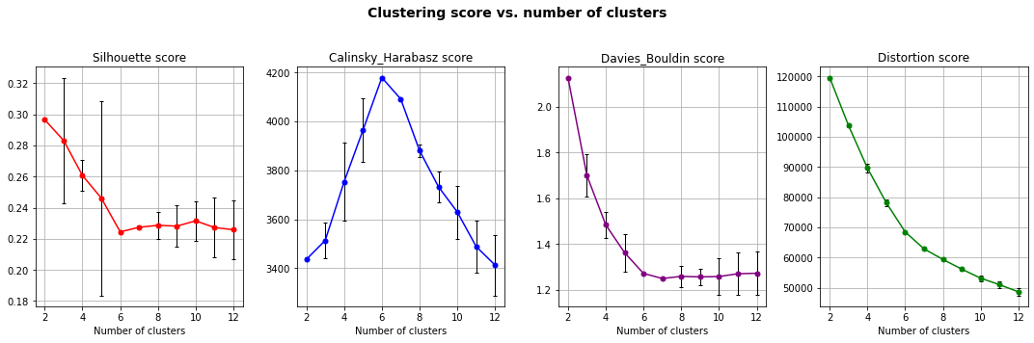
Métriques utilisées
A maximiser
A maximiser
A minimiser
Trouver coude

Slide 25
Personae
L’influenceur
Le dormant économe
L’habitué
Commente chacun des produits reçus.
90 Reals en moyenne et n'a pas commandé depuis + d'un an.
A déjà commandé plusieurs fois.
L’hésitant dépensier
L’insatisfait
Le nouveau client
Paie en presque 7 fois, mais paie des produits chers (~200 Reals).
Moyenne des reviews laissées de 1,5.
A commandé le + récemment (4 mois)

Slide 26
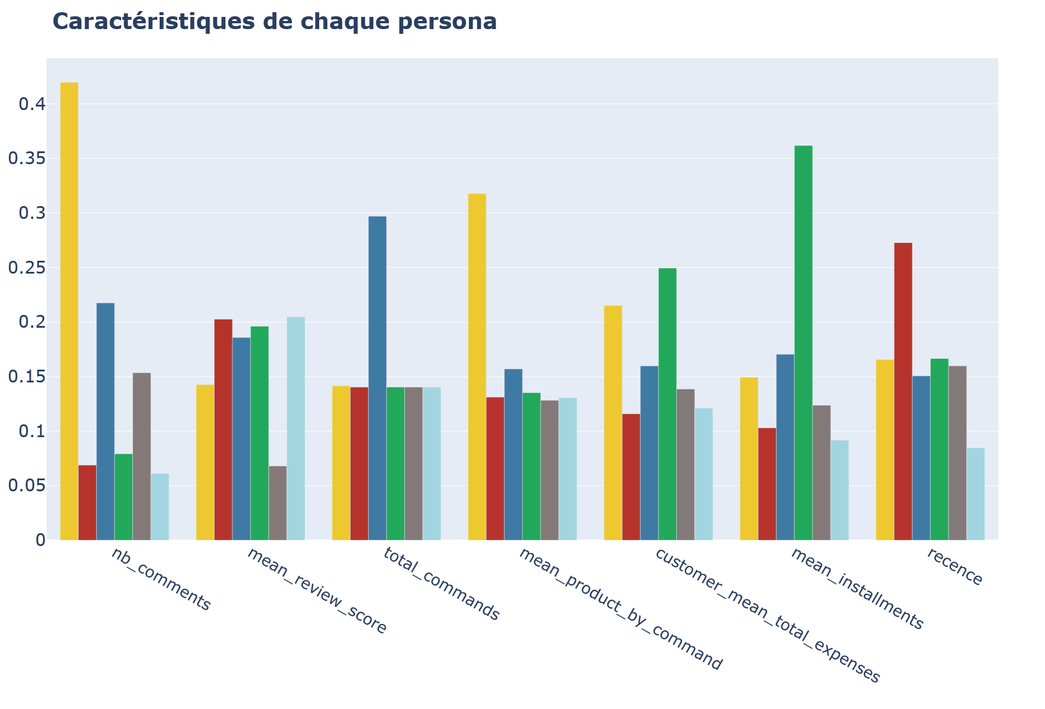
L’influenceur
Le dormant économe
L’habitué
L’hésitant dépensier
L’insatisfait
Le nouveau client

Slide 27
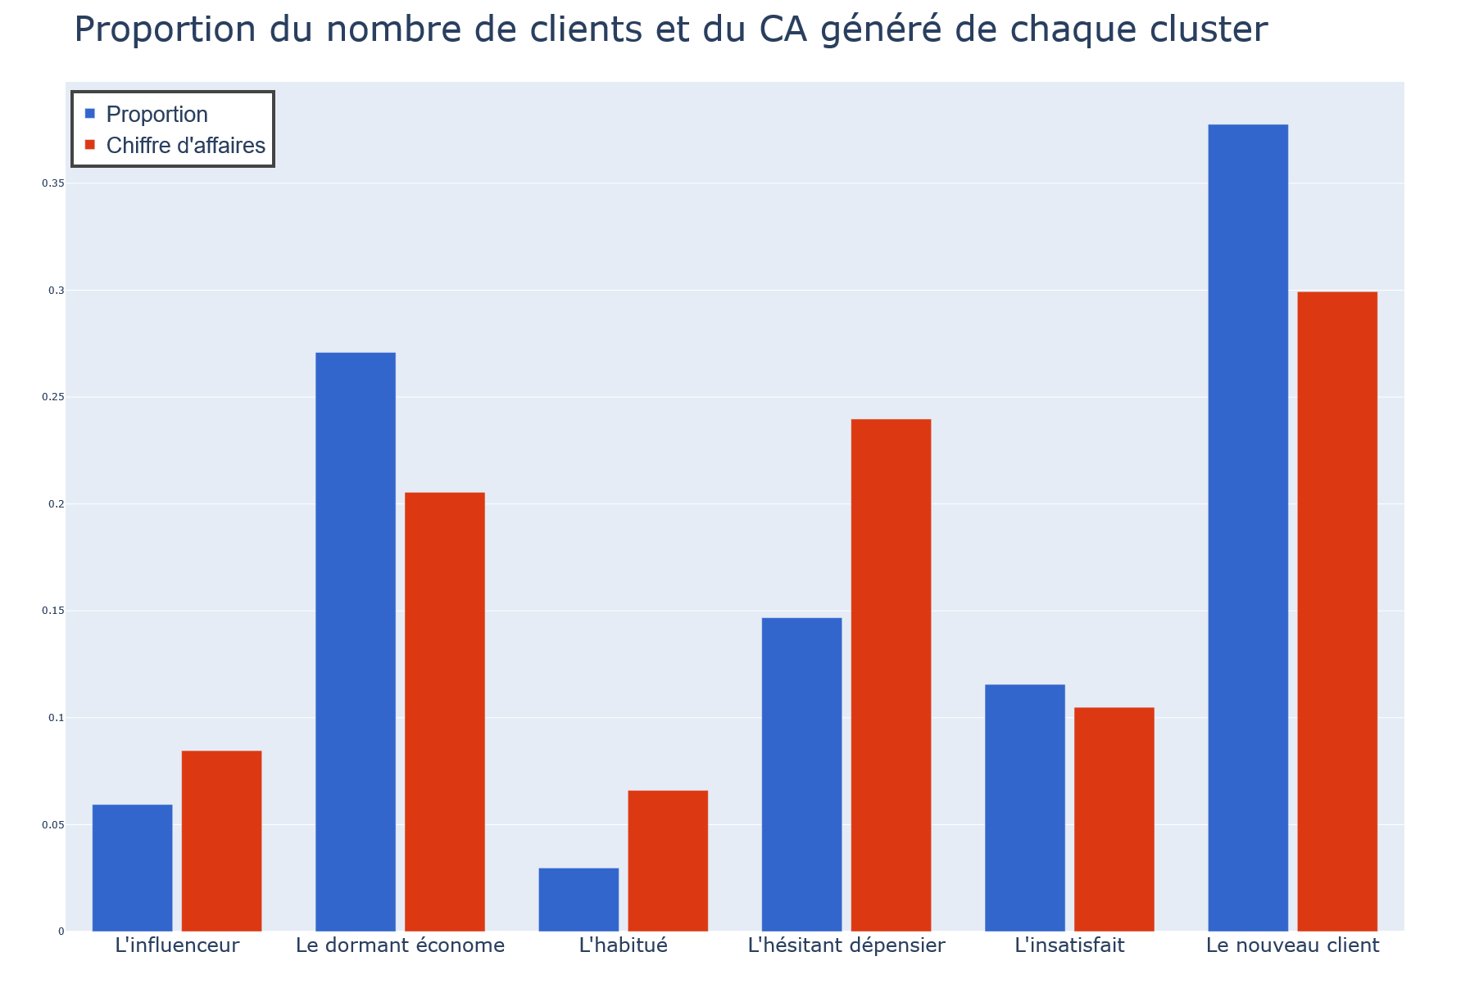
Proportion vs CA

Slide 28
Type de client | Proportion % | CA % | Description du client | Action
L'influenceur | 5.94 | 8.68 | Commente chacun des produits reçus. | Ces clients sont ceux qui font briller votre marque, proposez leur des offres avantageuses pour essayer de nouveaux produits.
Le dormant économe | 27.09 | 21.31 | 90 Reals en moyenne et n'a pas commandé depuis + d'un an ! | Ne pas perdre trop de temps et de ressources sur ces clients.
L'habitué | 2.97 | 3.22 | A déja commandé plusieurs fois. | Augmenter leur fidélité grâce à des programmes de fidélité, recommander des produits similaires et les pousser vers un nouvel achat.
L'hésitant dépensier | 14.68 | 24.86 | Paie en presque 7 fois, mais paie des produits chers. | Proposer des promotions aggressives sur des produits coûteux !
L'insatisfait | 11.56 | 10.88 | La moyenne des reviews laissées est de 1.5 ! | Générer une enquête de satisfaction pour comprendre ce qu'il s'est mal passé.
Le nouveau client | 37.76 | 31.04 | A commandé le + récemment (4 mois) | Commencez à construire une relation avec ces clients en leur apportant un SAV compétent et des offres spéciales pertinentes pour augmenter leurs visites et les transformer en habitué.

Slide 29
Analyse de la stabilité
Combien de temps avant que le modèle soit obsolète ?
A partir de quand faudra-t-il réactualiser le modèle ?
1er Janvier 2017
1er Janvier 2018
26 Août
2018
Entrainement du modèle
Prédictions du nouvel état des clients
Calcul de l’ARI score entre les labels initiaux et les labels prédits

Slide 30
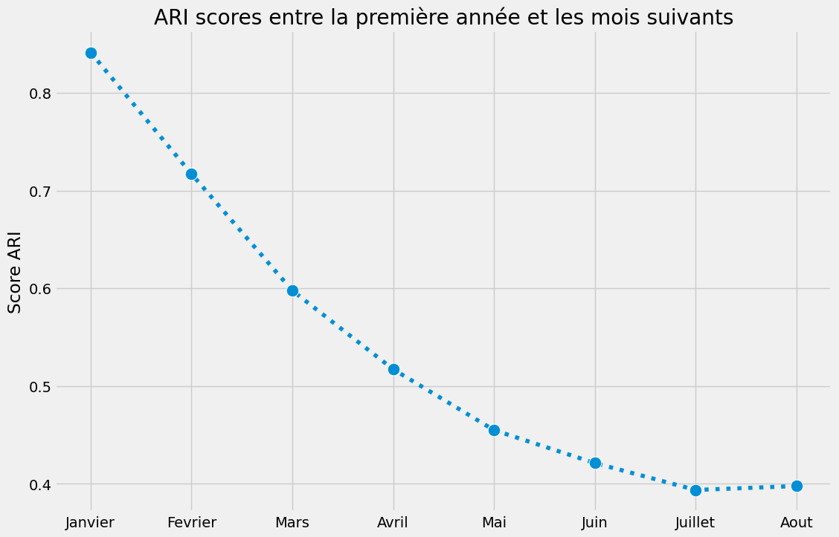
Analyse de la stabilité

Slide 31
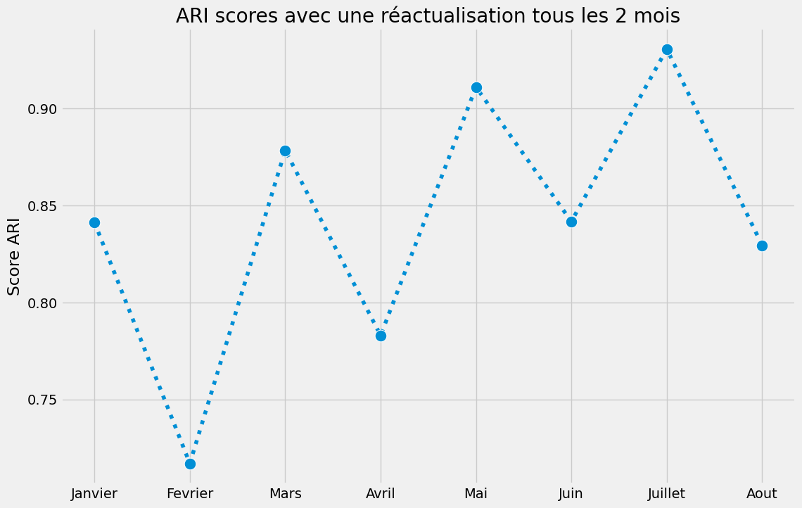
Analyse de la stabilité

Slide 32
Présentation de la problématique
Objectifs
Segmenter les clients pour une campagne de communication
Comprendre les différents types d’utilisateurs
+
Donner une description actionnable
Proposer un contrat de maintenance grâce a à une analyse de la stabilité des segments
Segmentation en 6 clusters
Réactualisation du modèle tous les 2 mois

